Slide 1
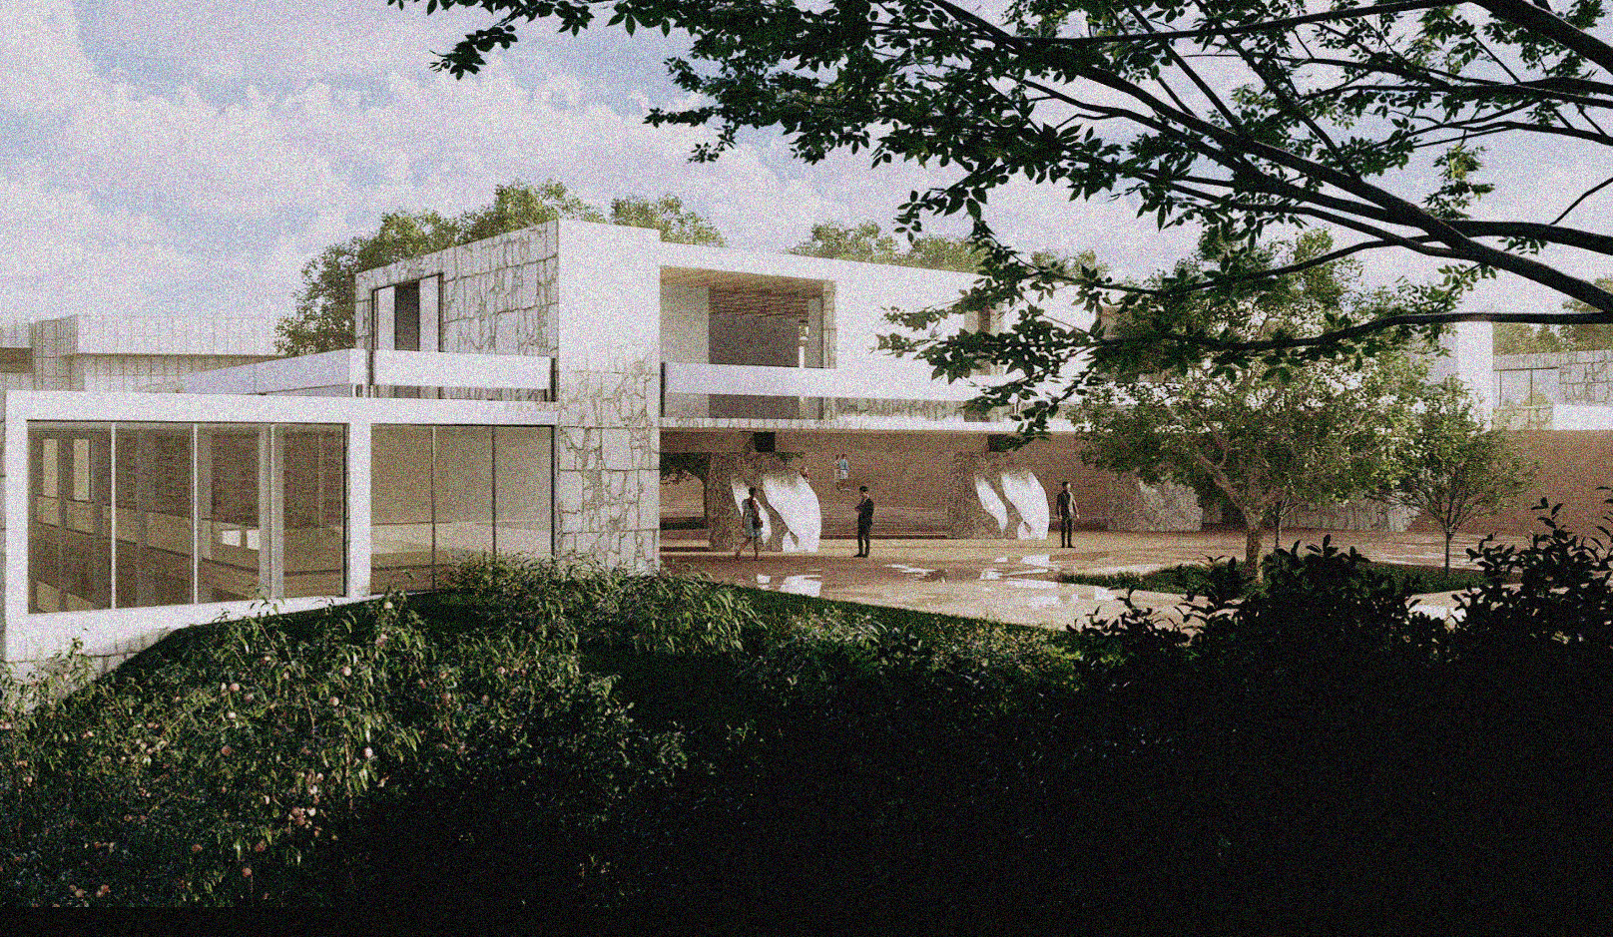
CENTRO DE DESARROLLO ARTÍSTICO PUMAPUNGO
REINTEGRACIÓN DE LA IDENTIDAD CULTURAL Y EL ÁREA URBANA DE CUENCA:

Slide 2




Proyecto
Análisis de la ciudad
Interpretación

Slide 3

Análisis de la ciudad

Slide 4
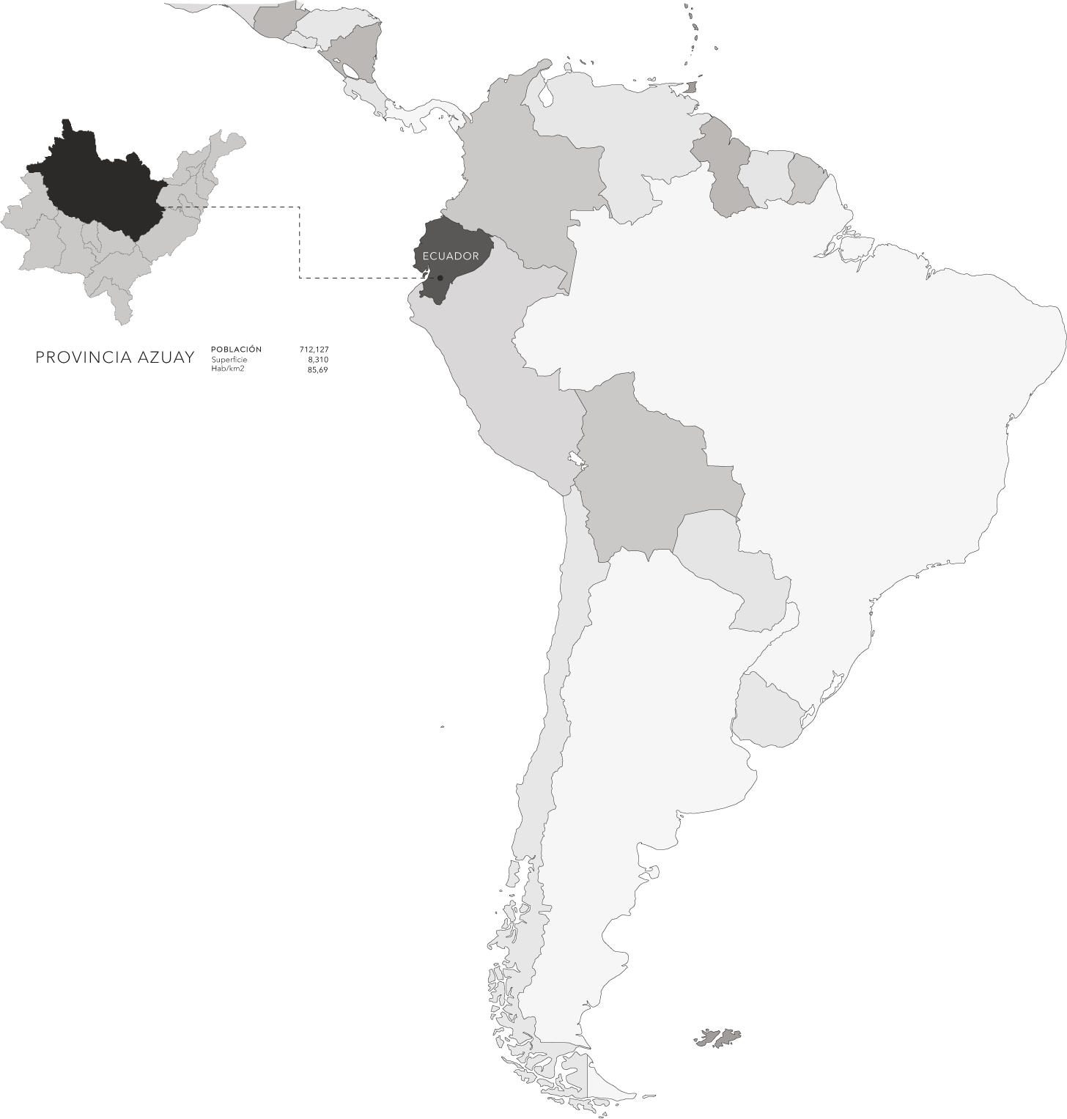
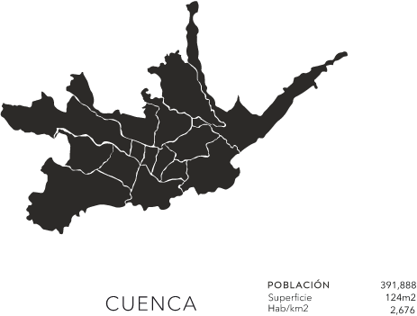

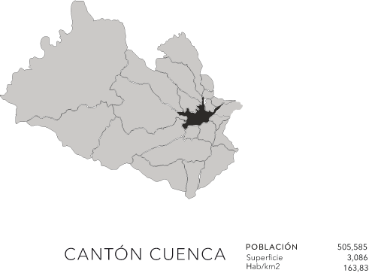
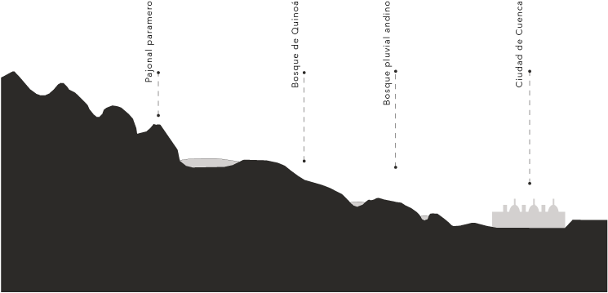


Slide 5
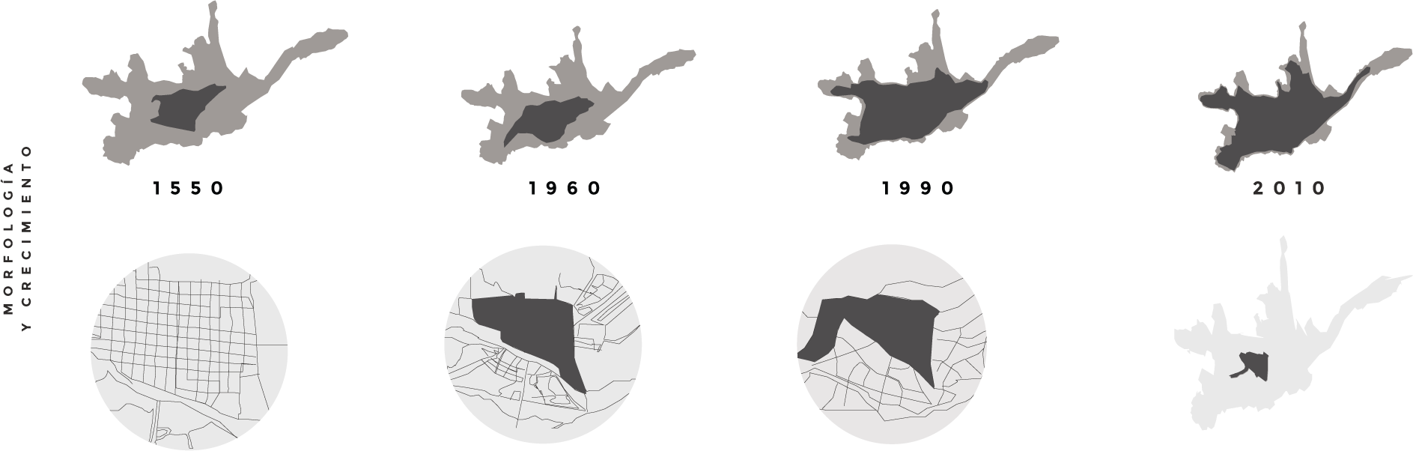

Slide 6
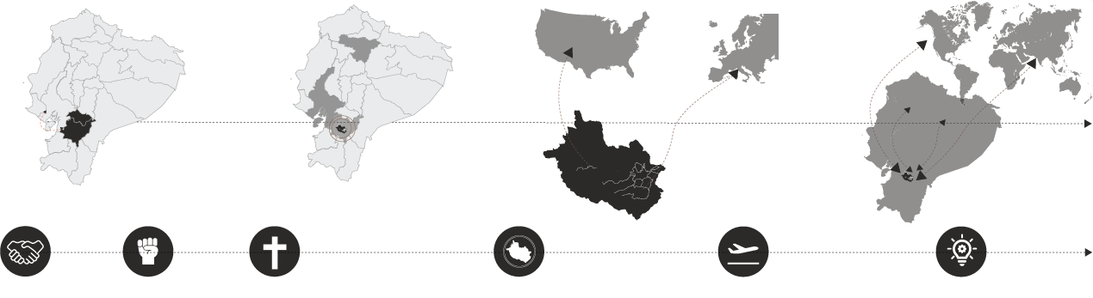

Slide 7
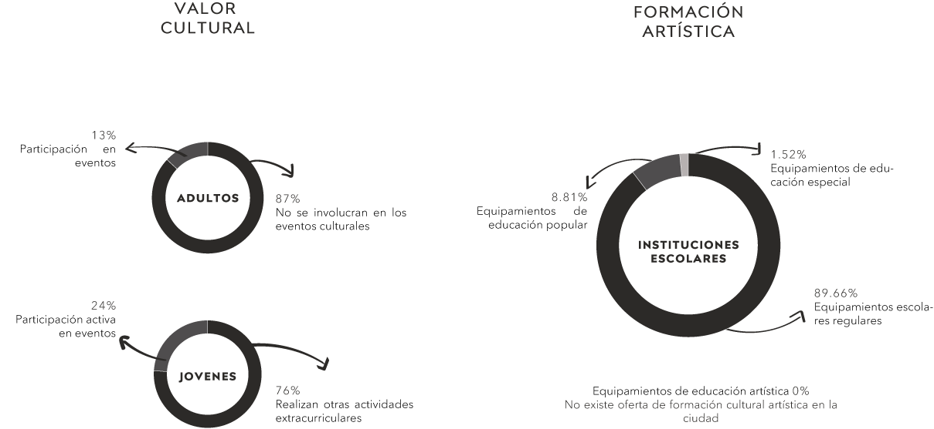

Slide 8
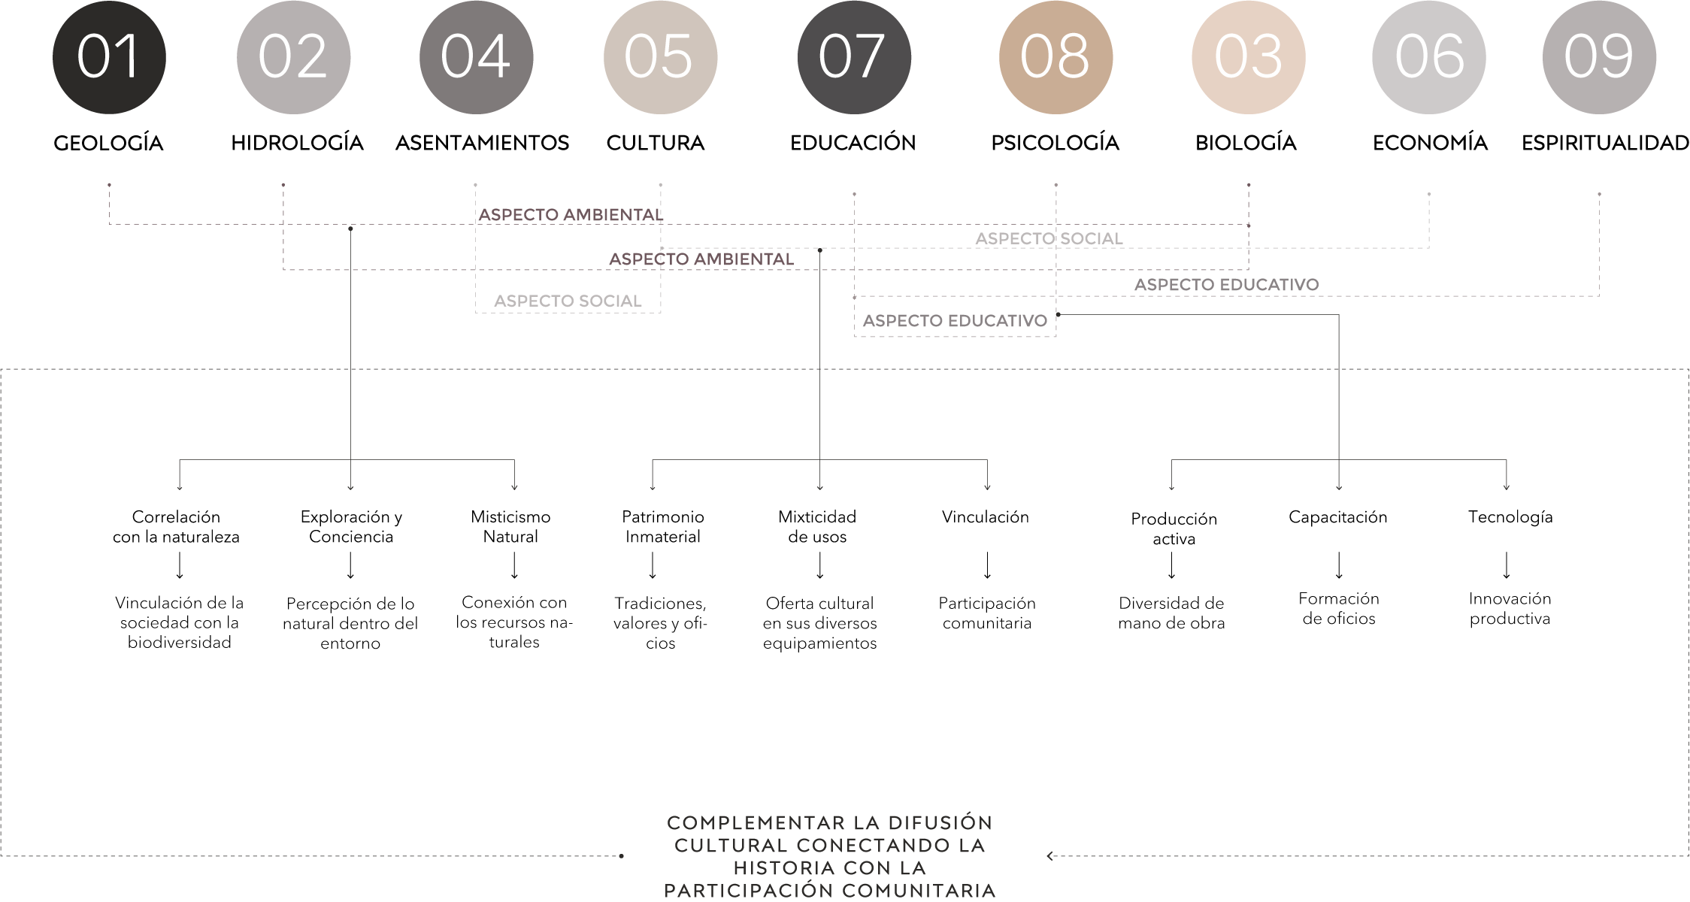



Slide 9

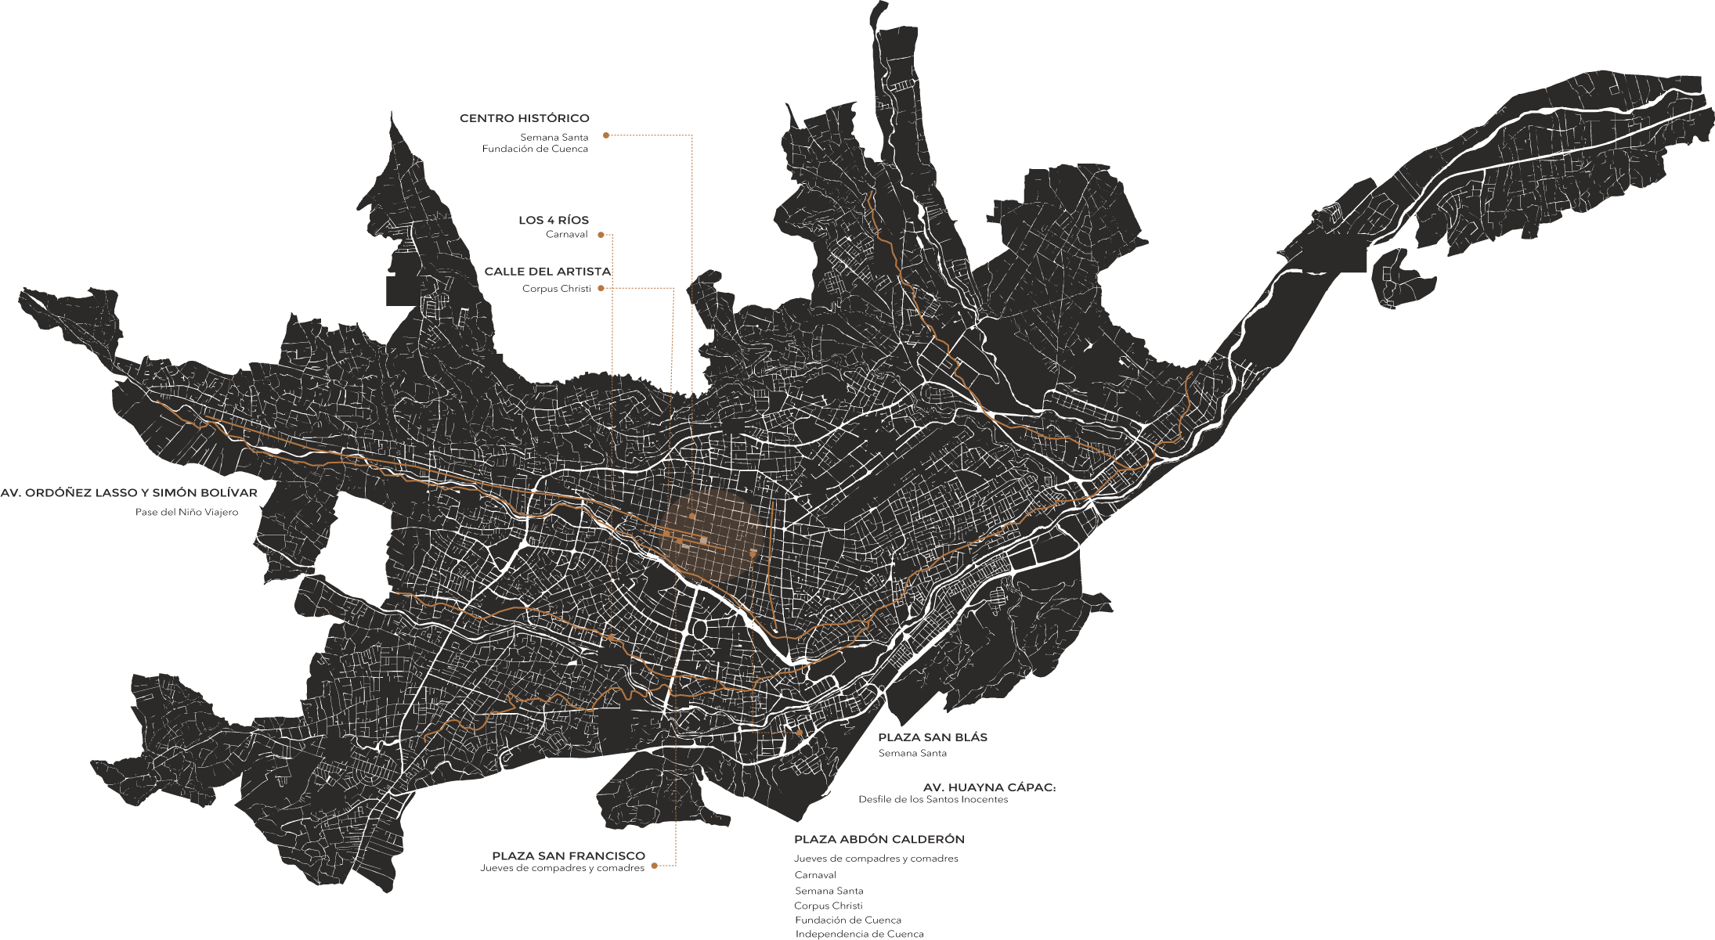

Slide 10
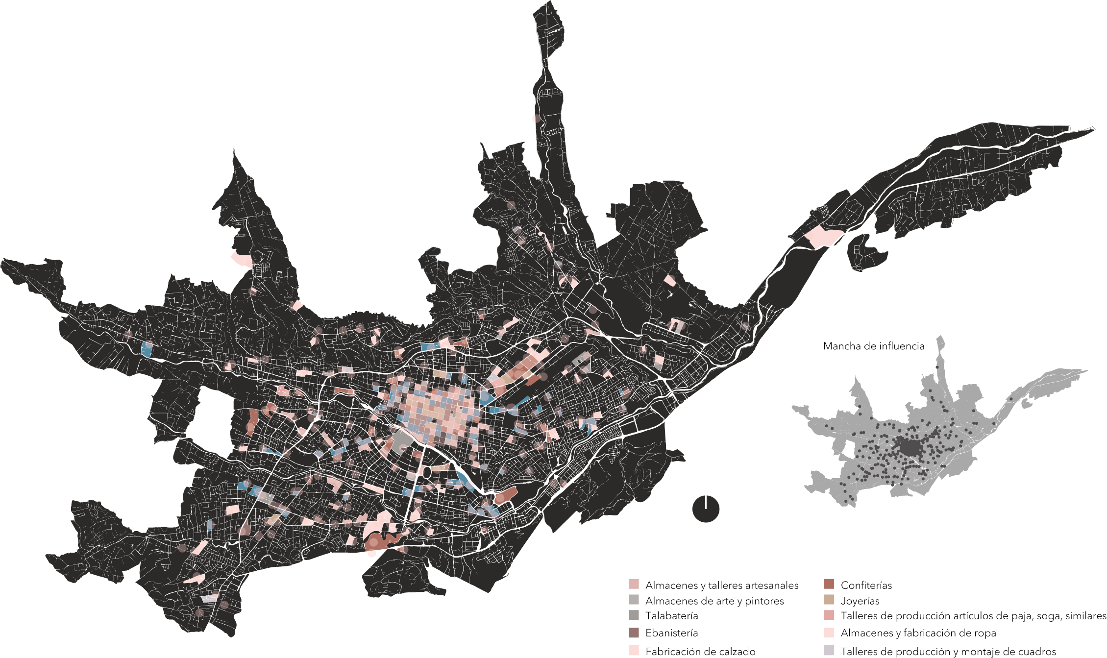


Slide 11
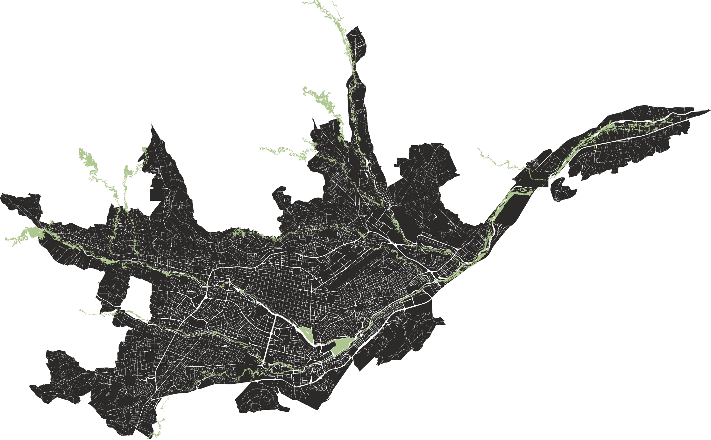

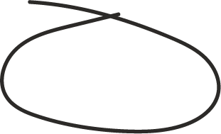
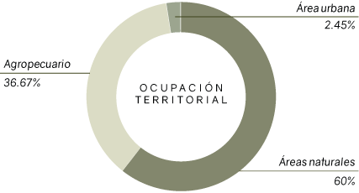
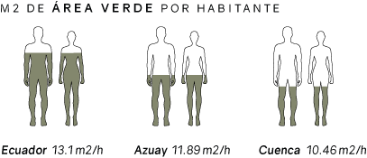

Slide 12
Interpretación

Slide 13
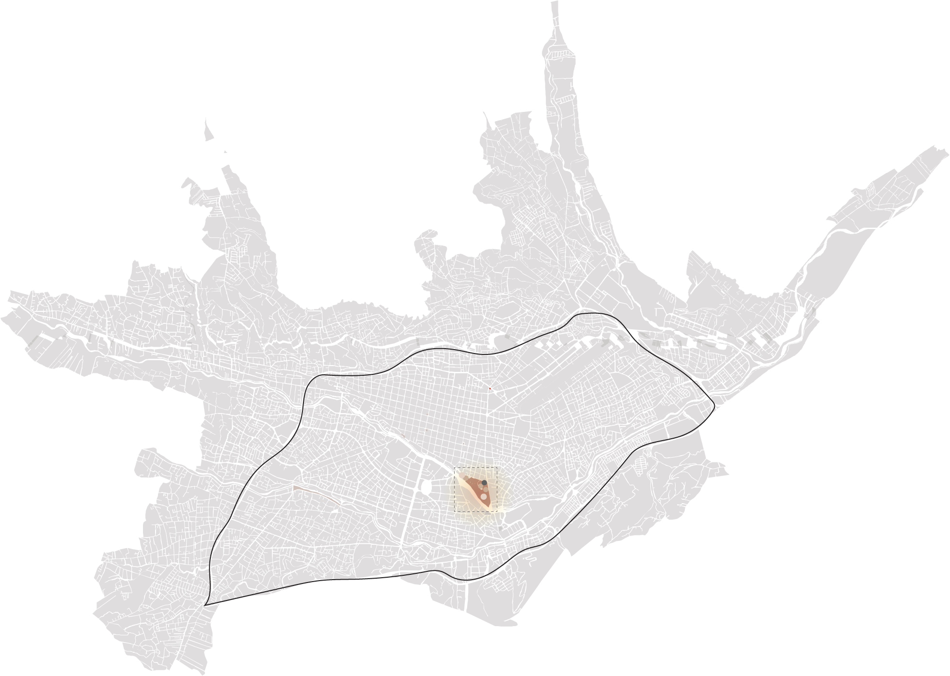


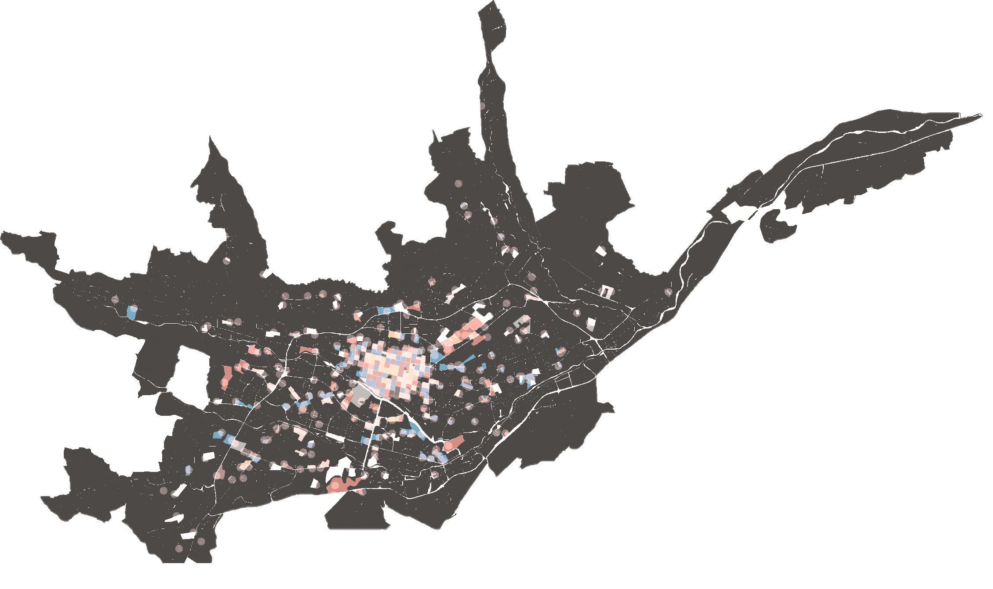






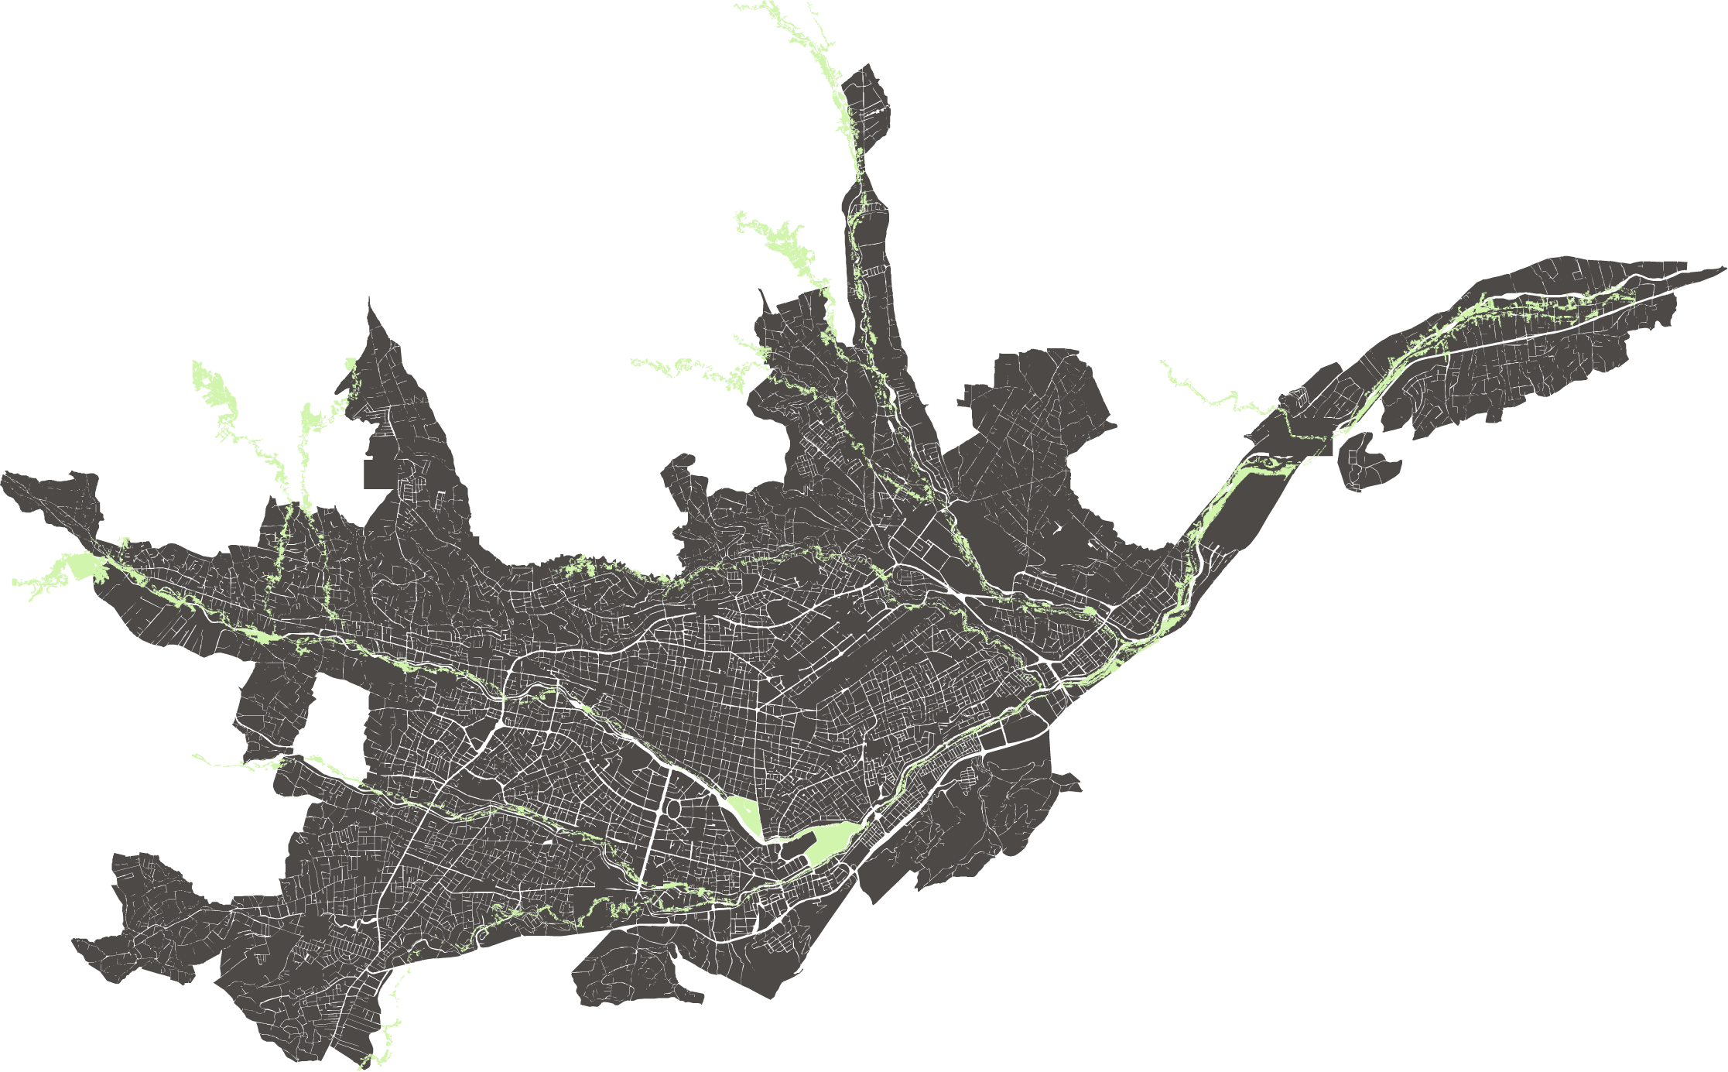

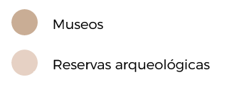

Slide 14

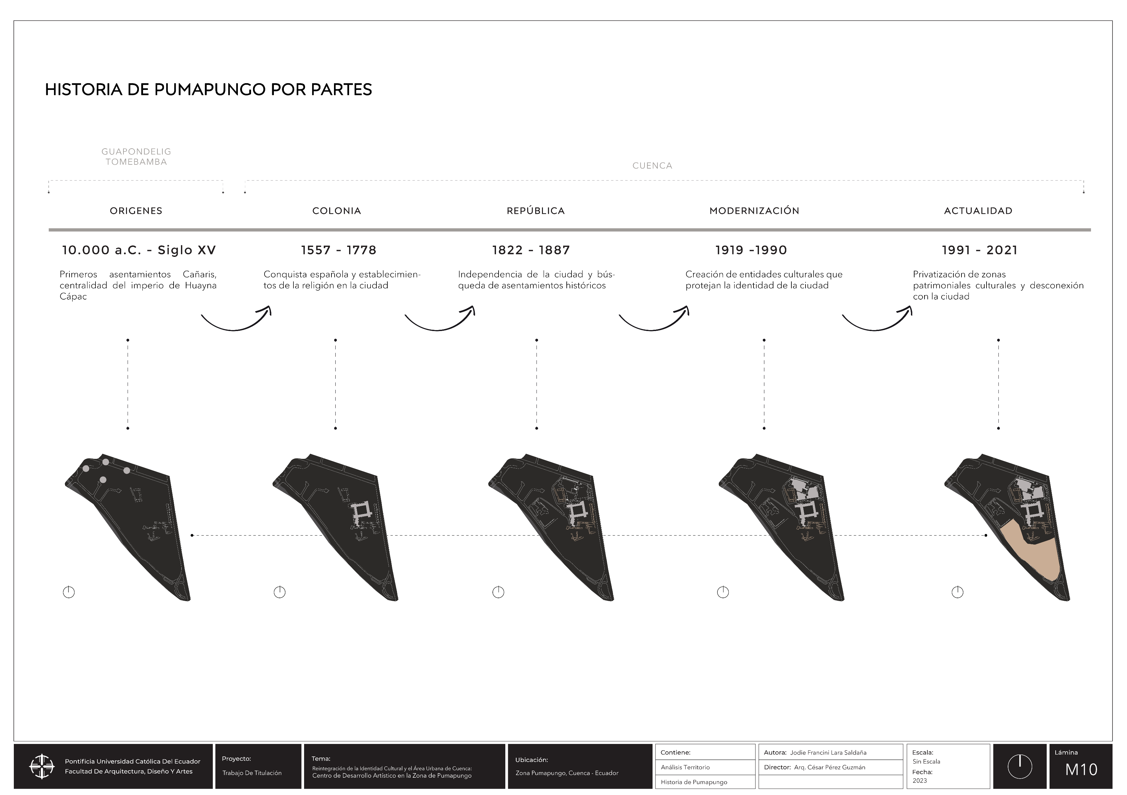
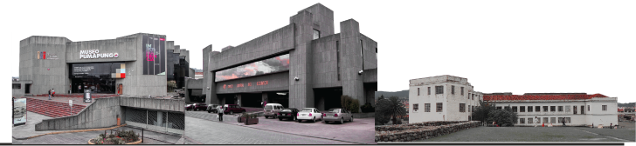
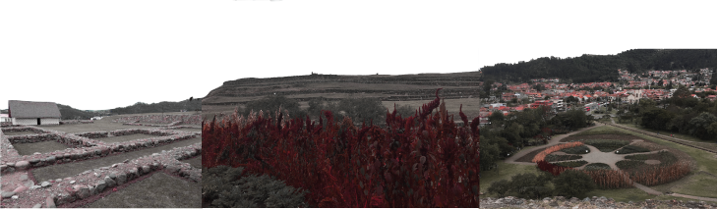
Construido: Bloqueo y fragmentación
Área verde sin conexión con el entorno

Slide 15
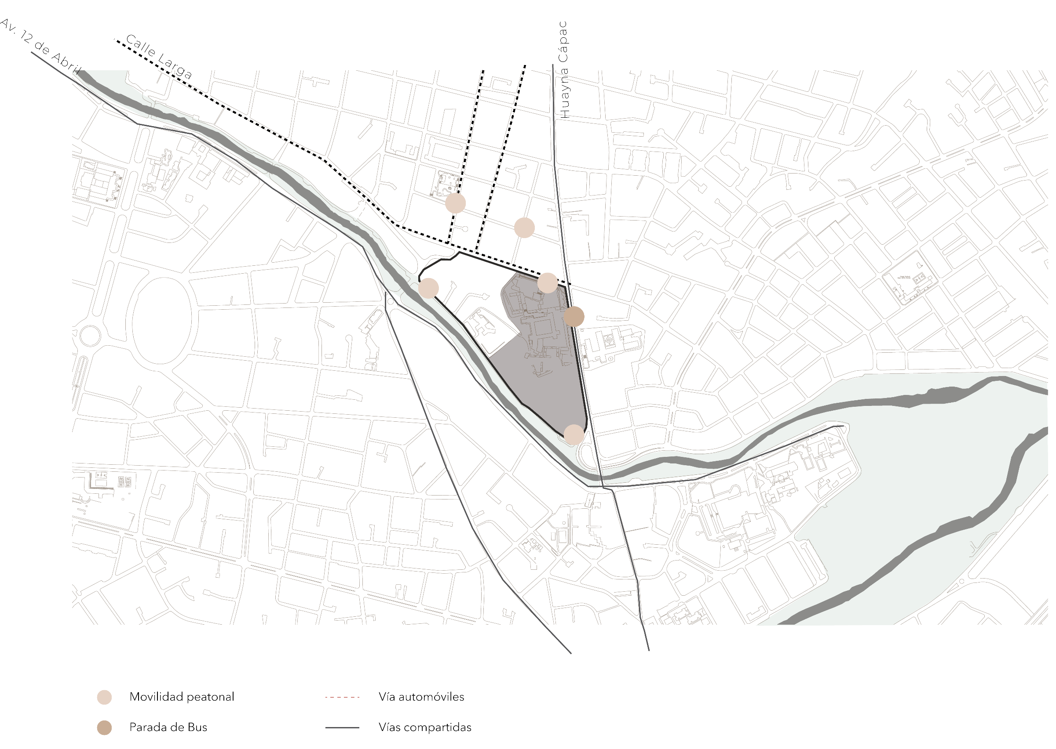
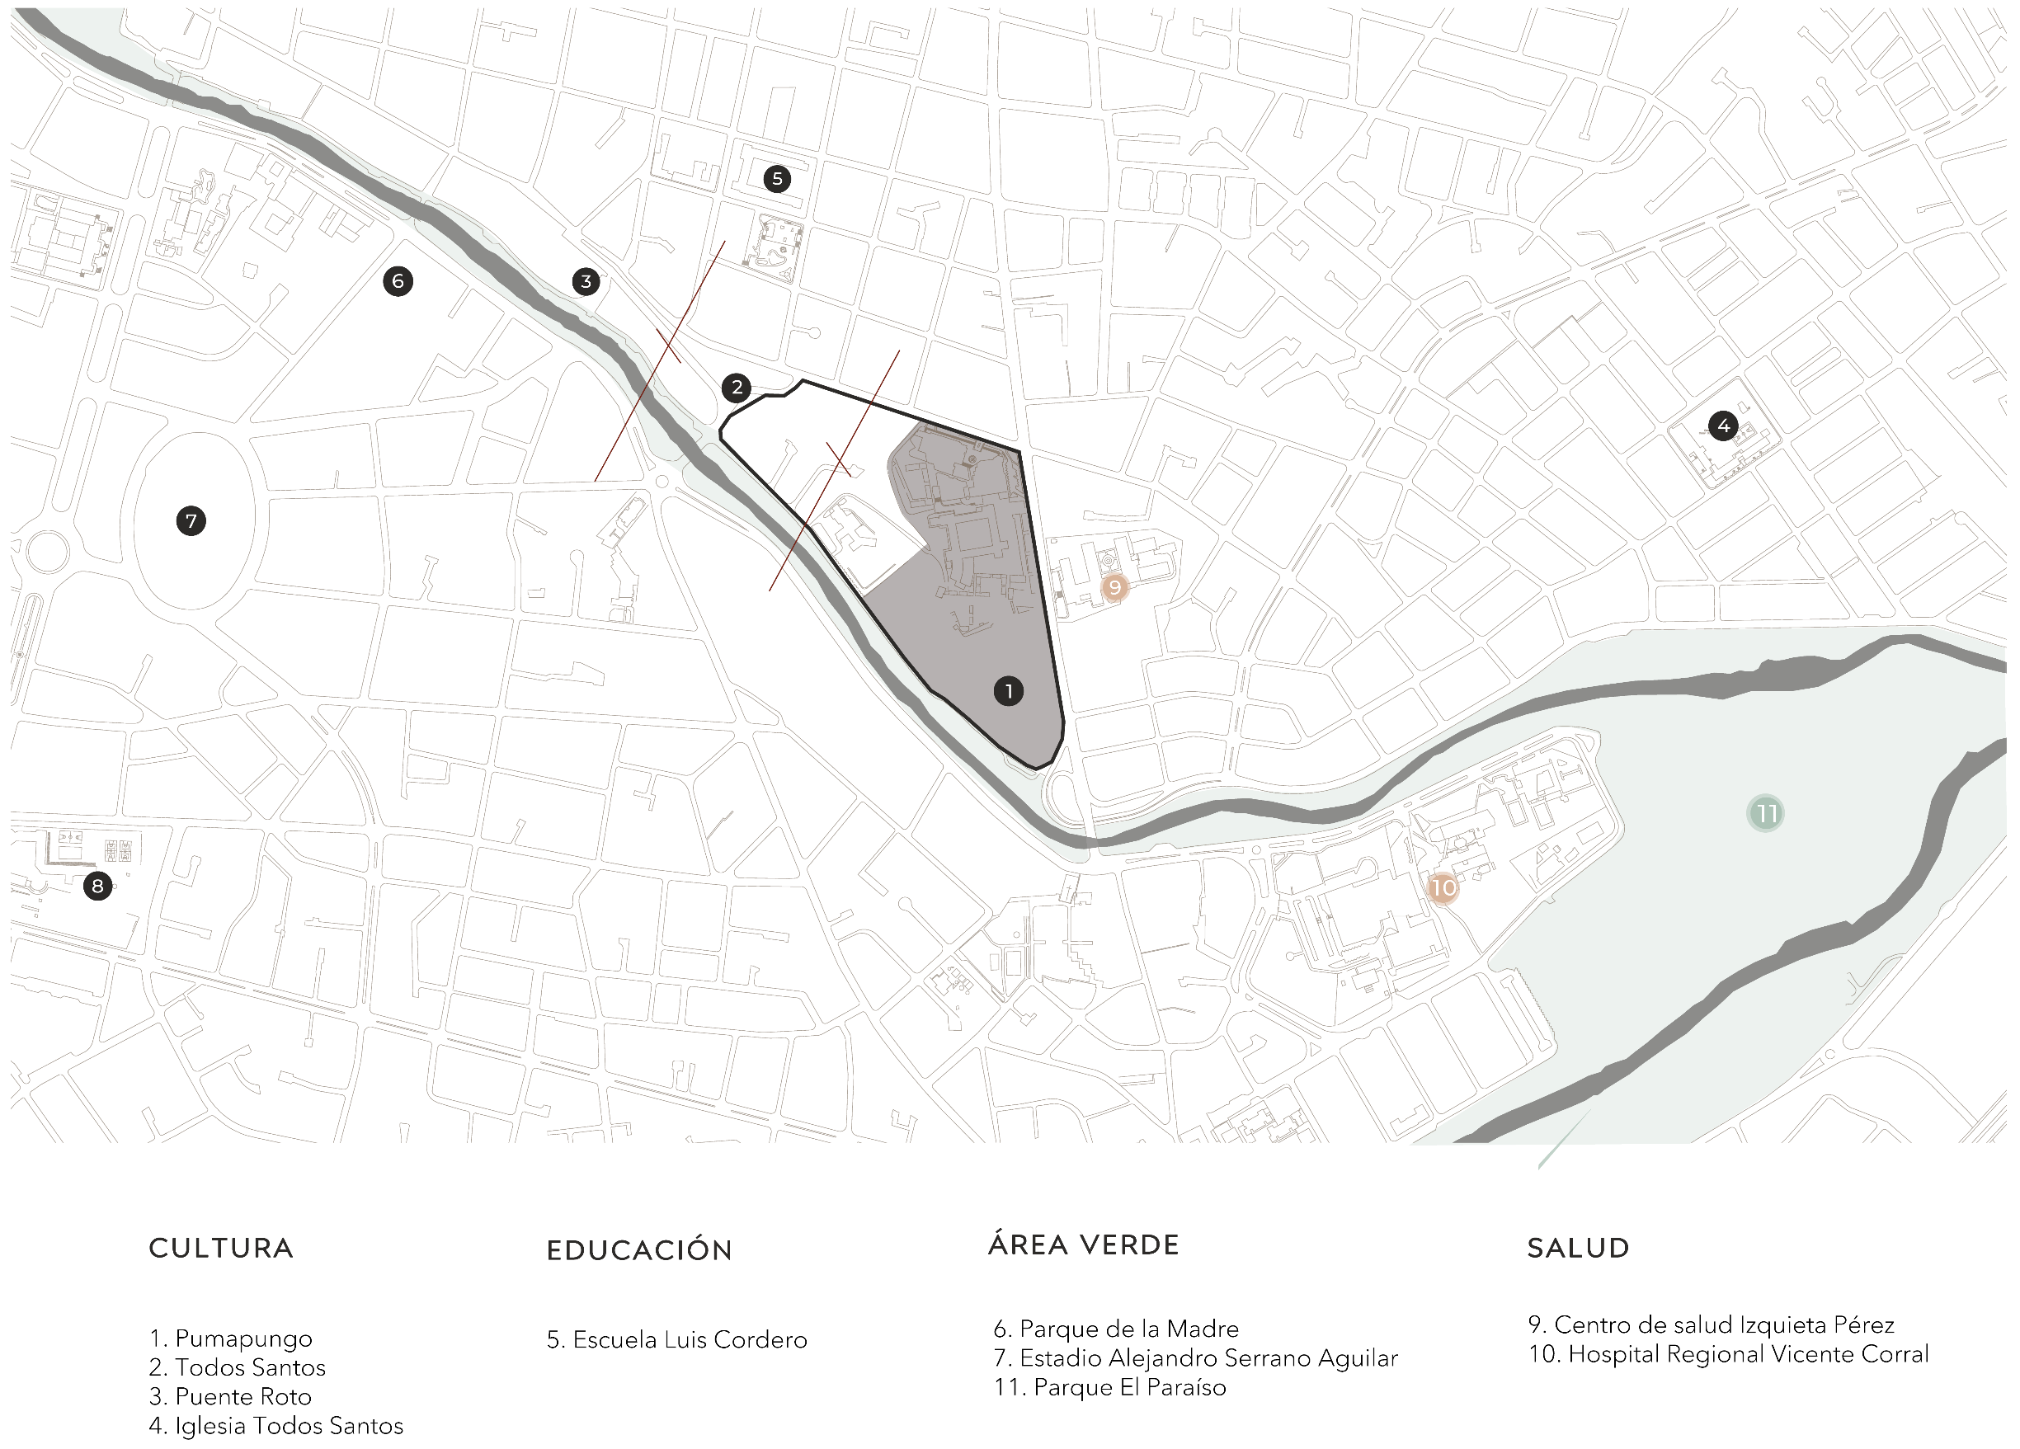

Slide 16
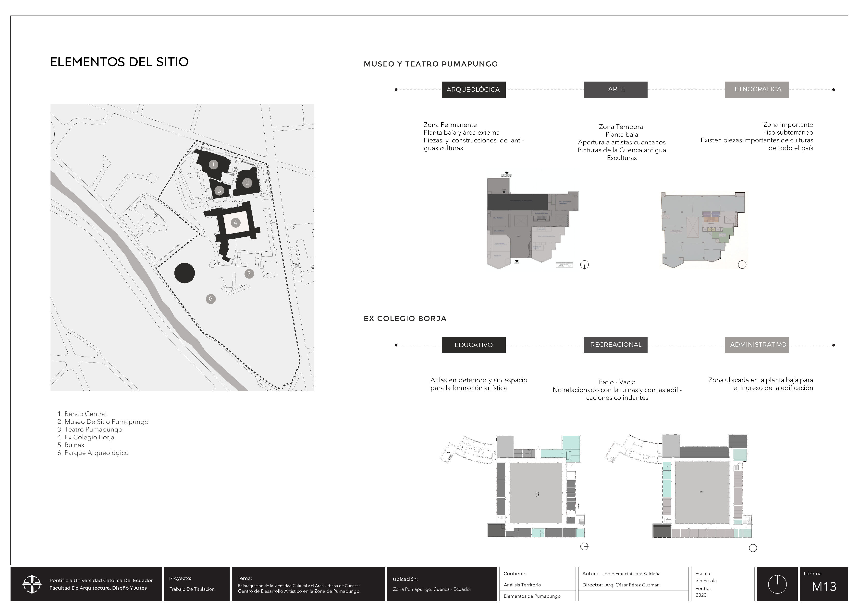

Slide 17
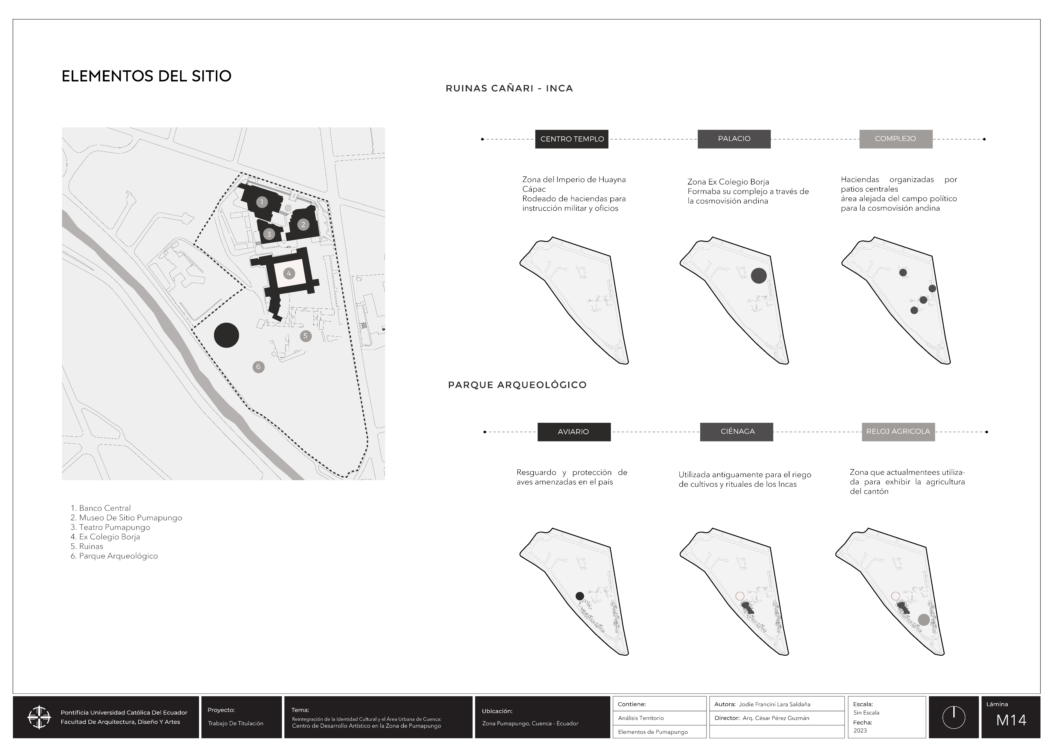

Slide 18
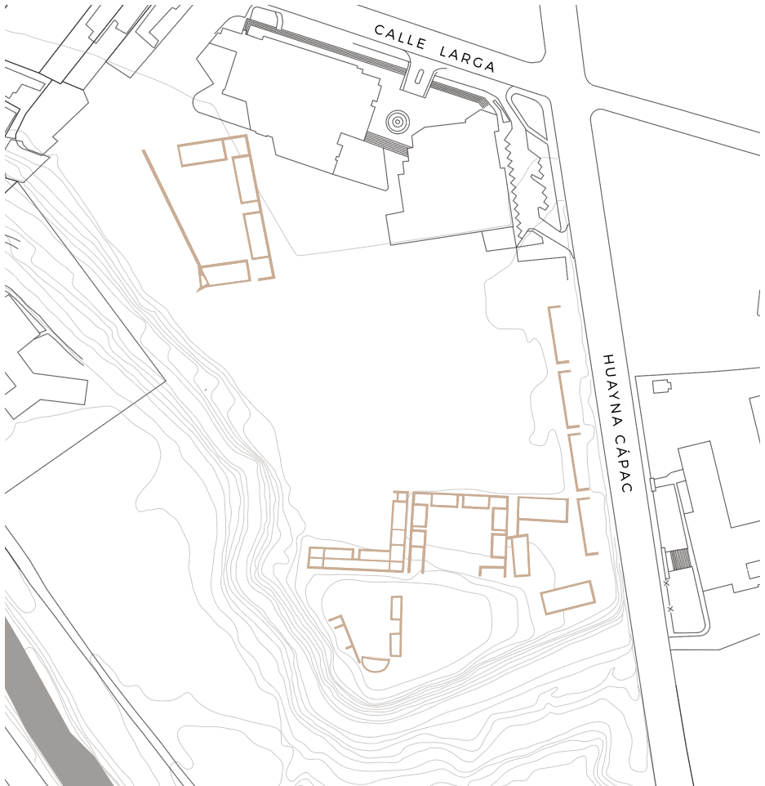


“La arquitectura, además de ser espacial, también es musical…La importancia de los muros es que aíslan del espacio de la calle, que es agresiva, incluso hostil. Los muros crean silencio. A partir de ese silencio empezamos a hacer la música con el agua.
Después la música nos envuelve”.
-Luis Barragán (2000)

Slide 19
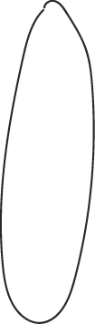
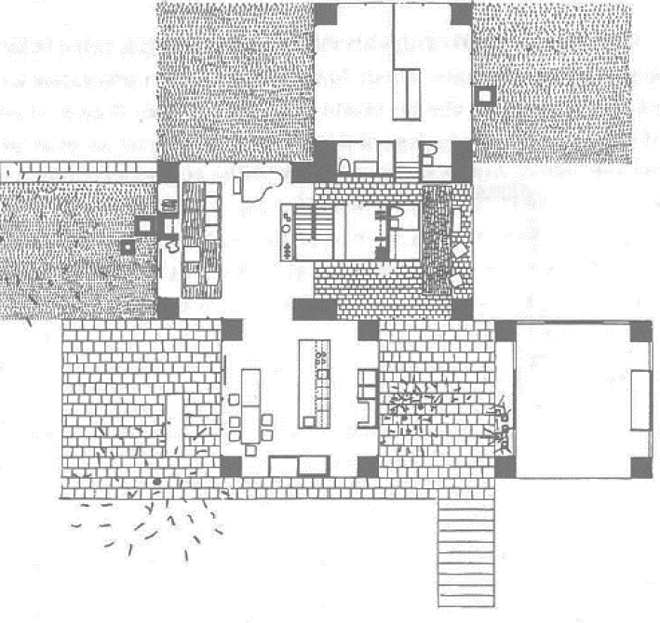
COMPOSICIÓN POR PARTES

Slide 20
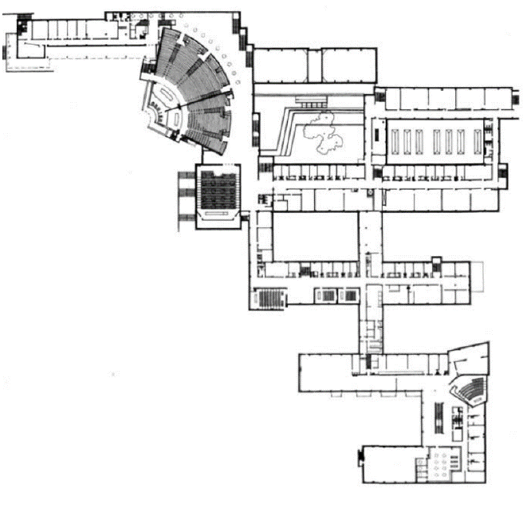
COMPOSICIÓN POR PARTES
EL PATIO

Slide 21
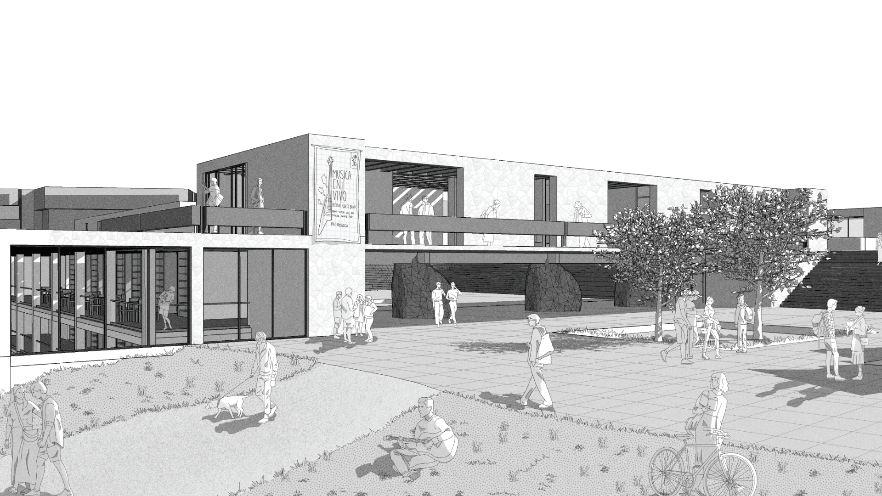
COMPOSICIÓN POR PARTES
EL PATIO
ÁREA PÚBLICA

Slide 22
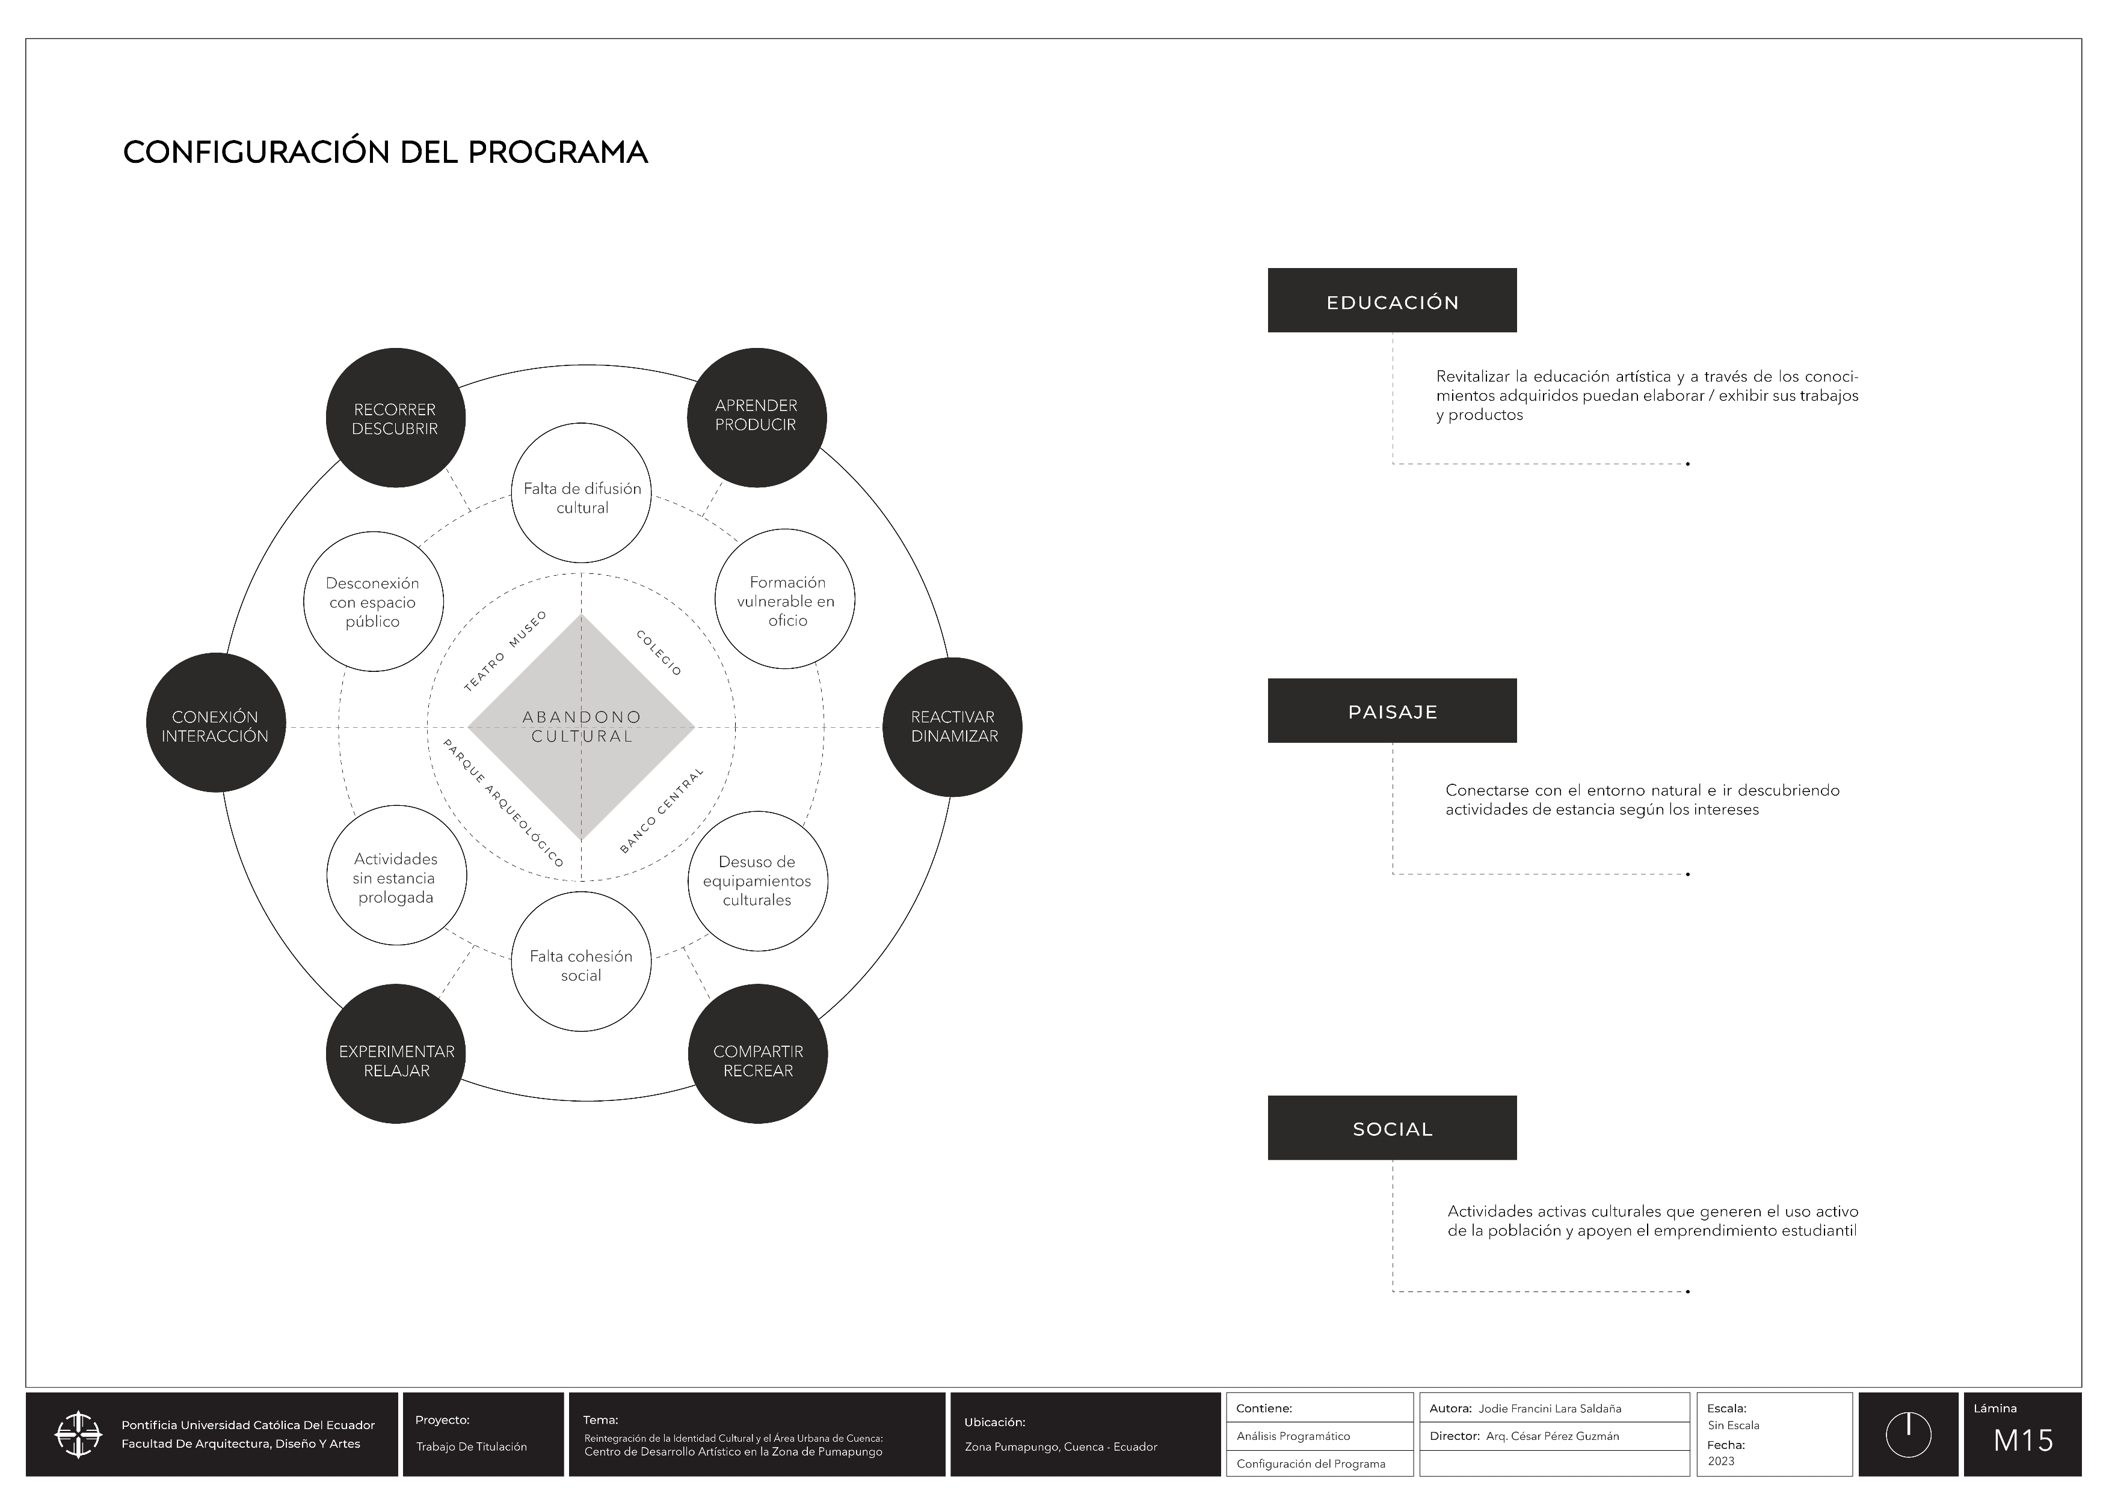


Slide 23
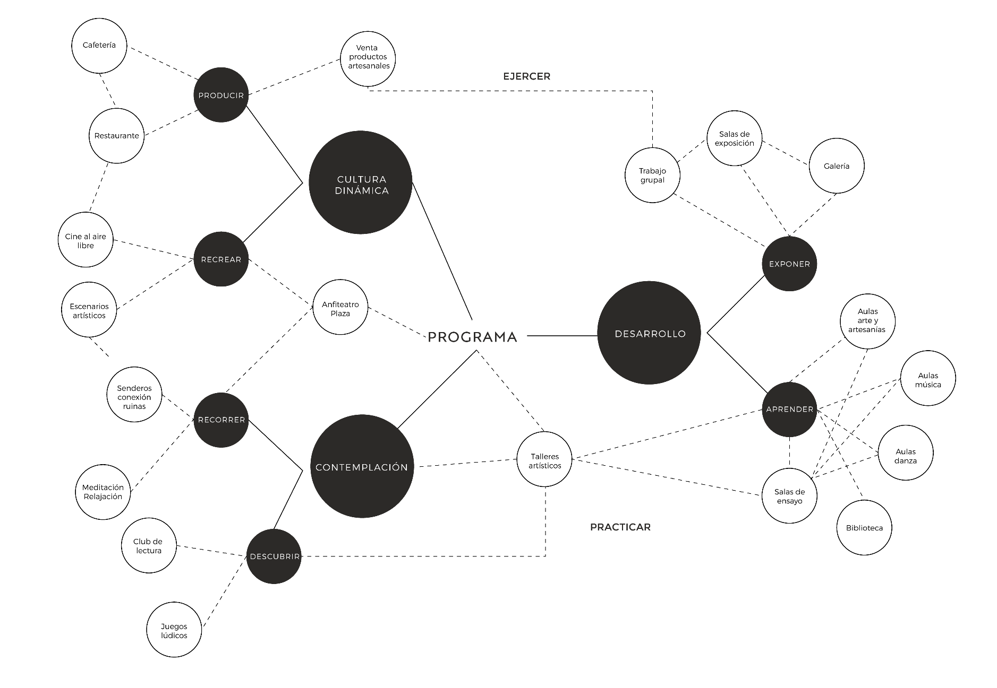

Slide 24
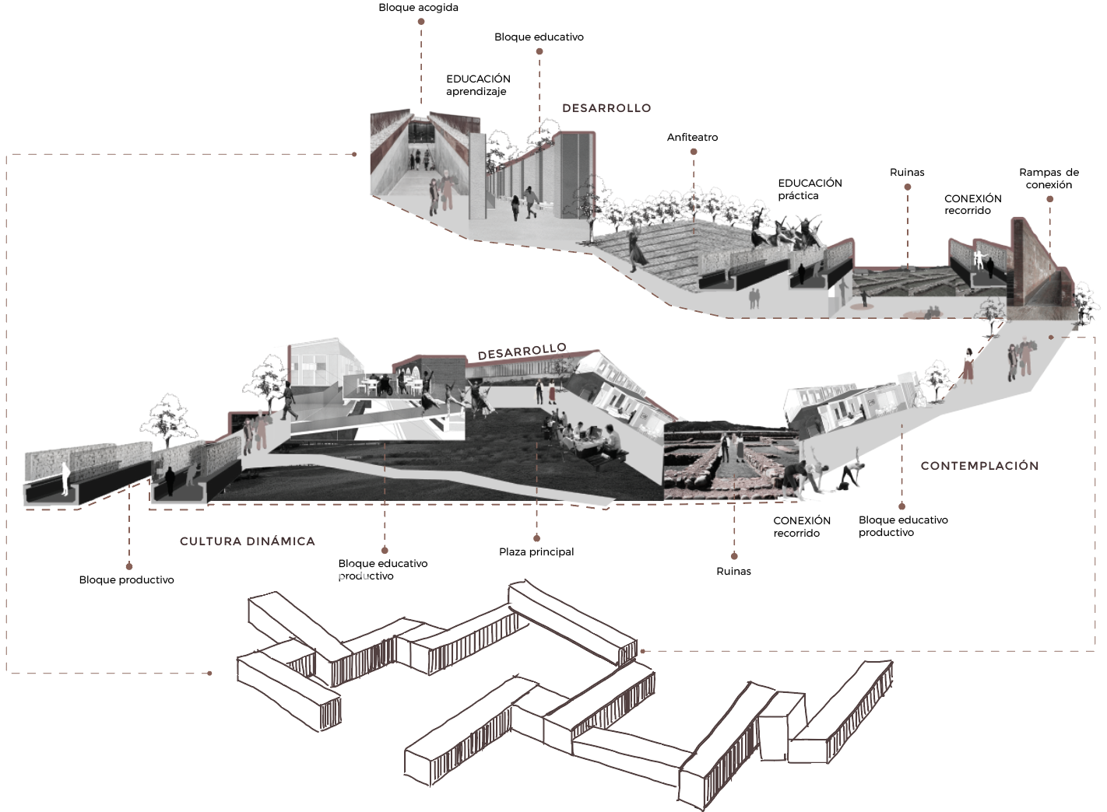

Slide 25
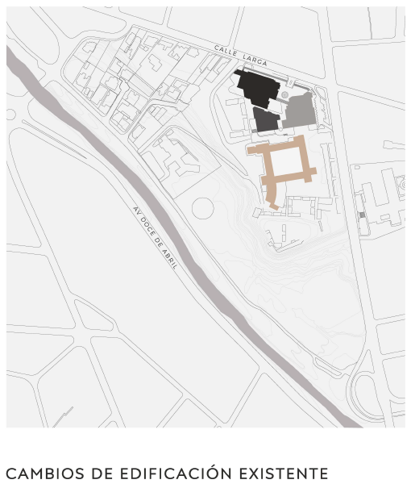
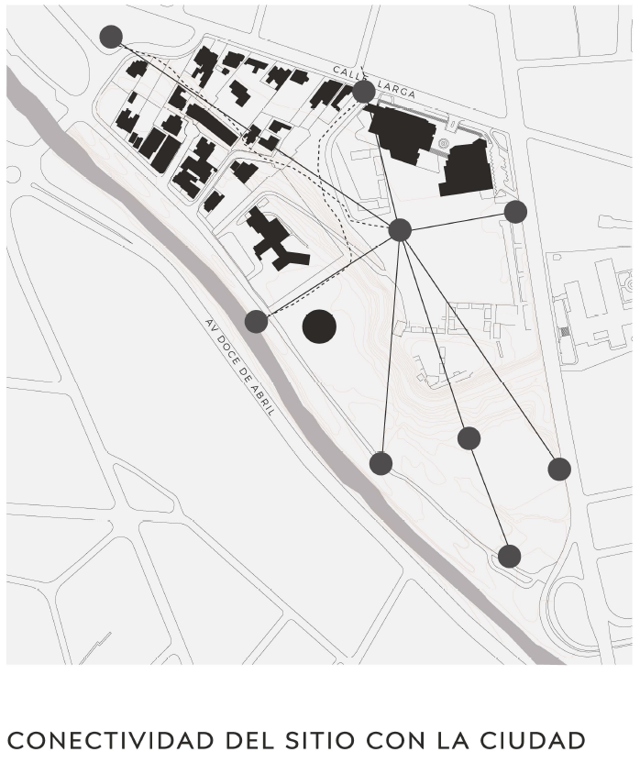
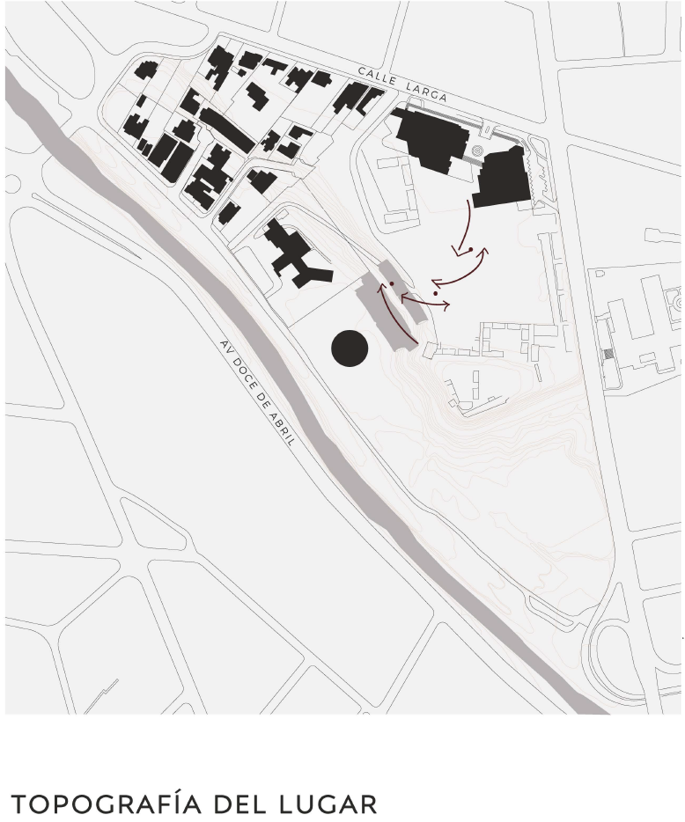


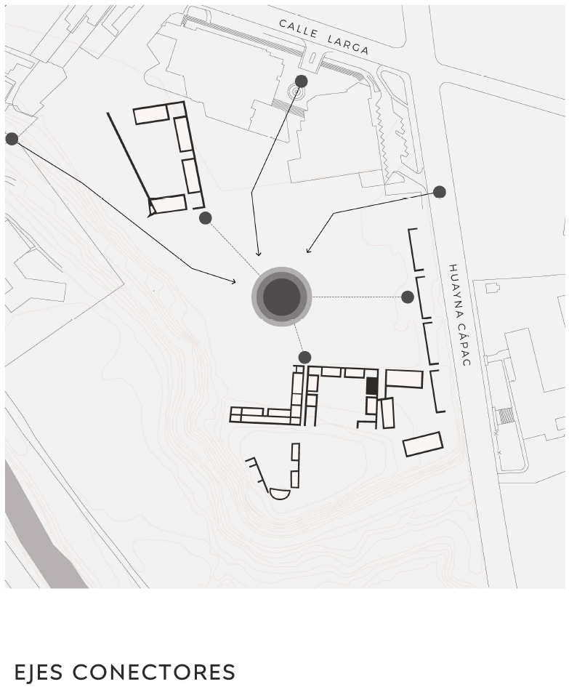
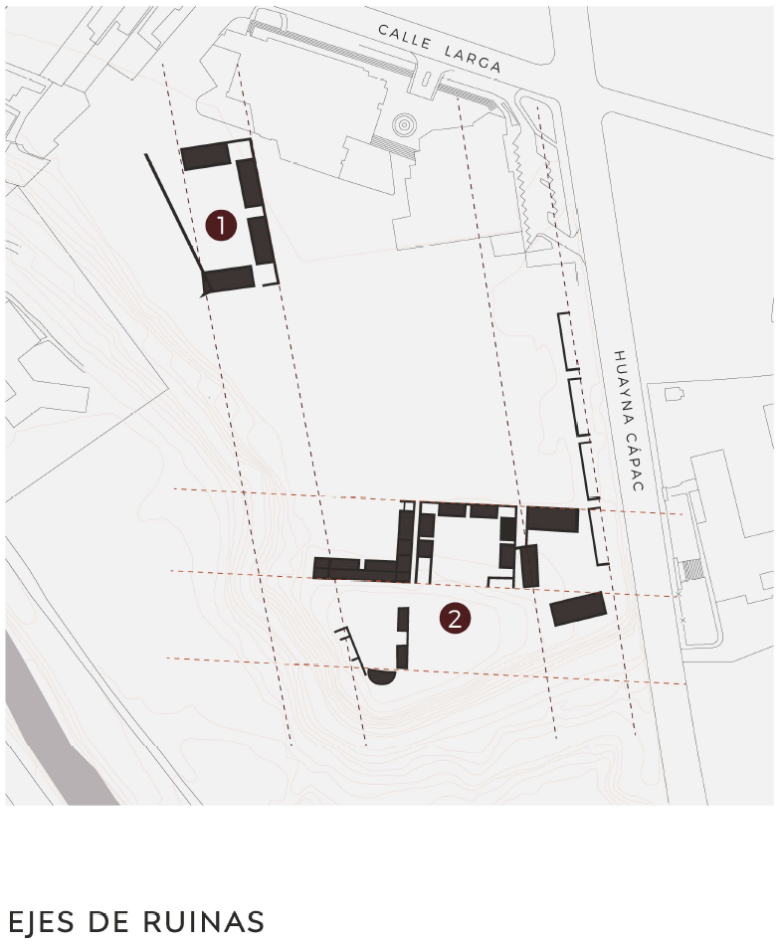
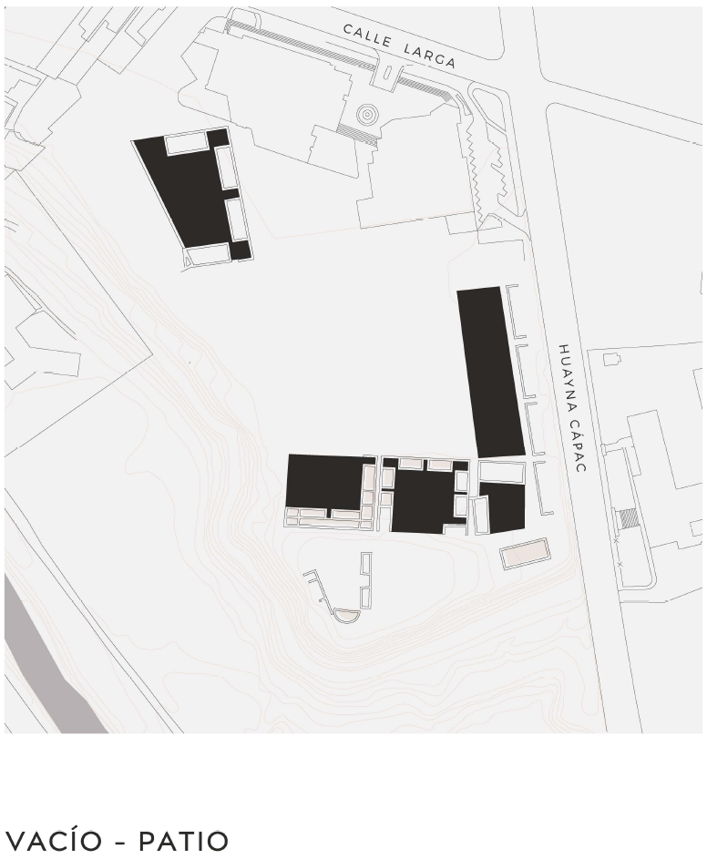


Slide 26

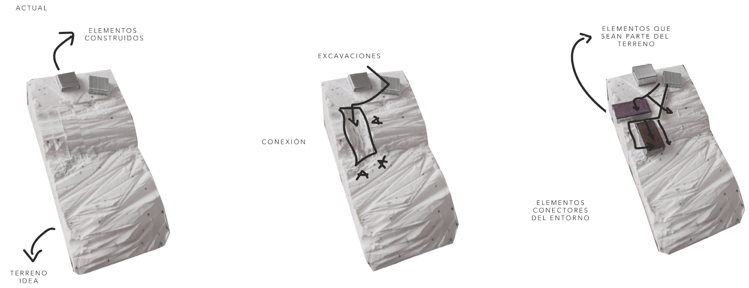
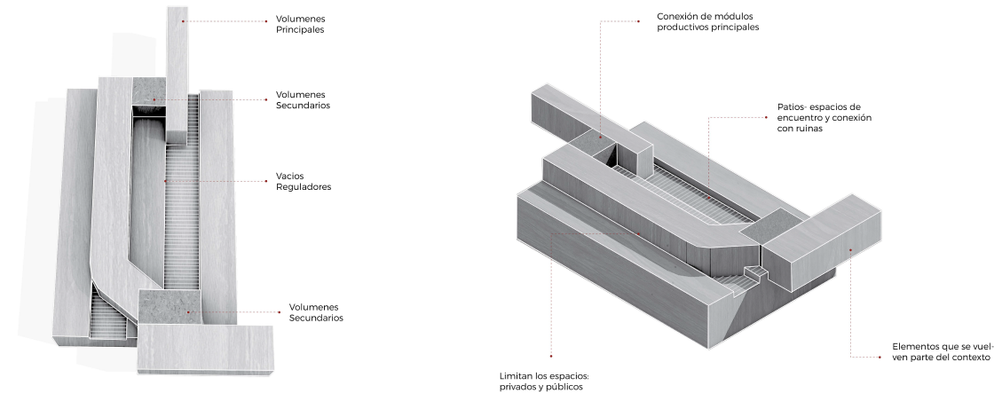

Slide 27

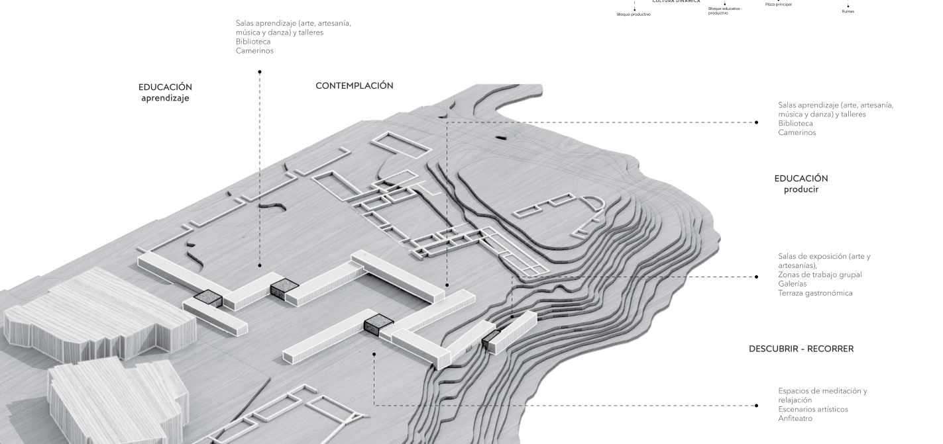

Slide 28
Proyecto

Slide 29
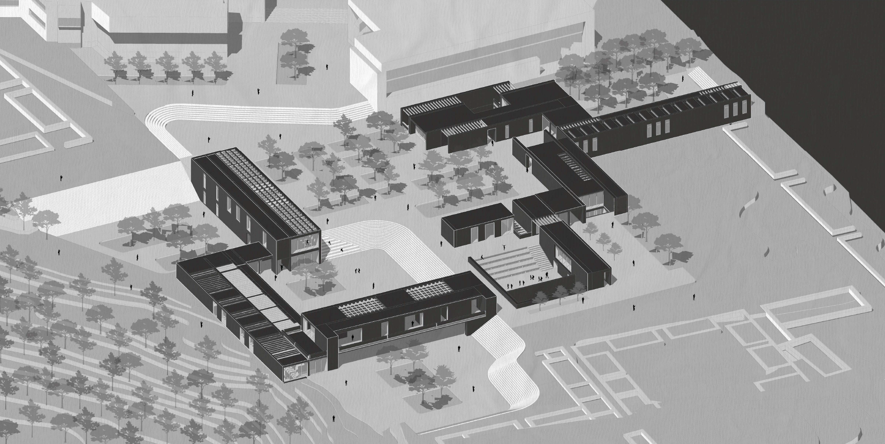

Slide 30
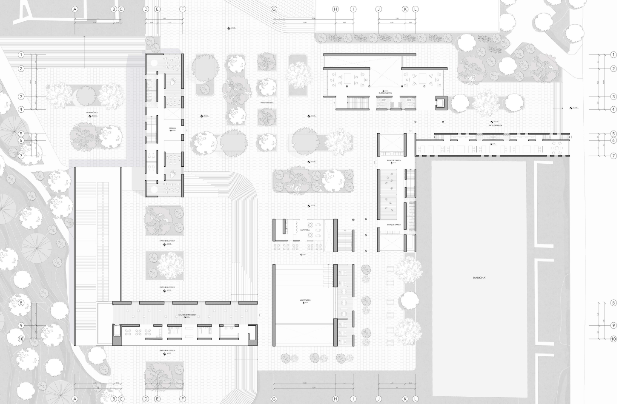
AV. HUAYNA CÁPAC

Slide 31
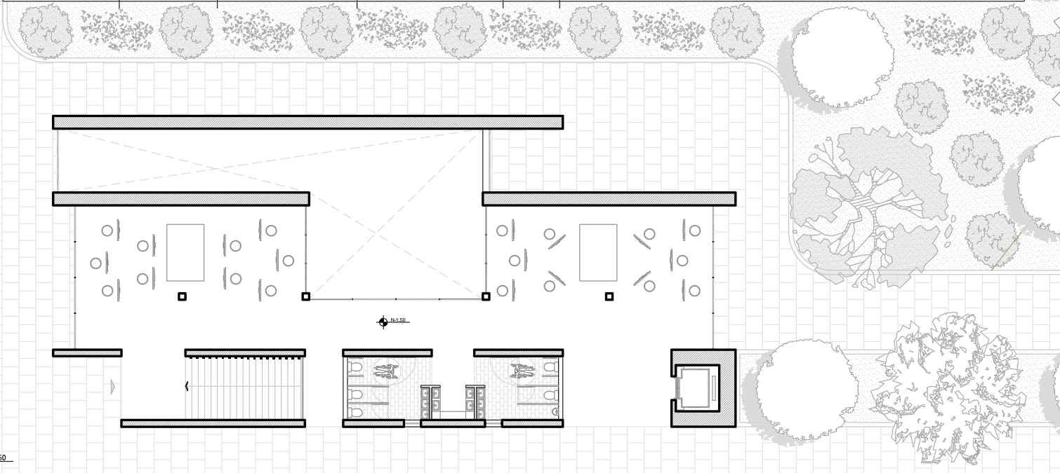
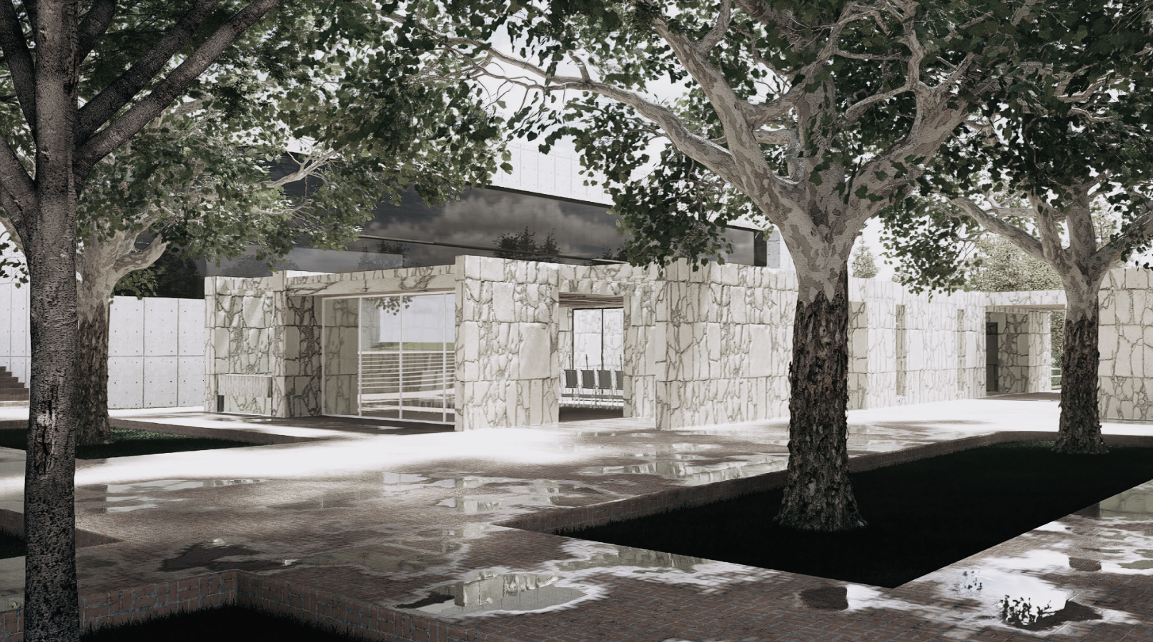

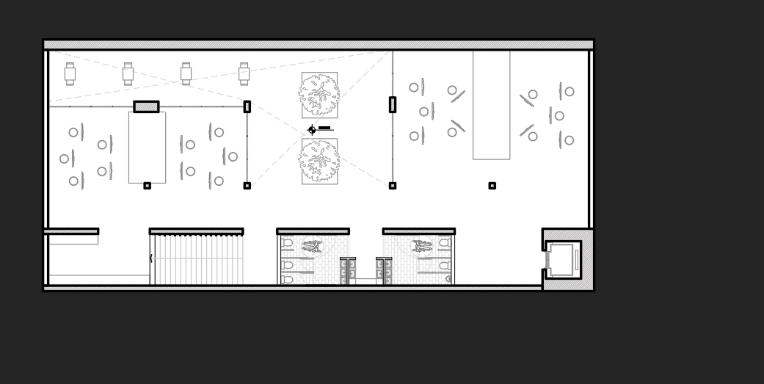
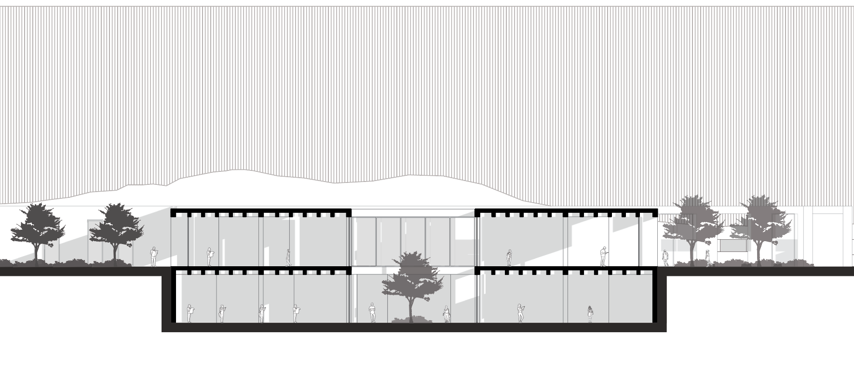
Planta Baja N-1.50
Planta N-4.50

Slide 32
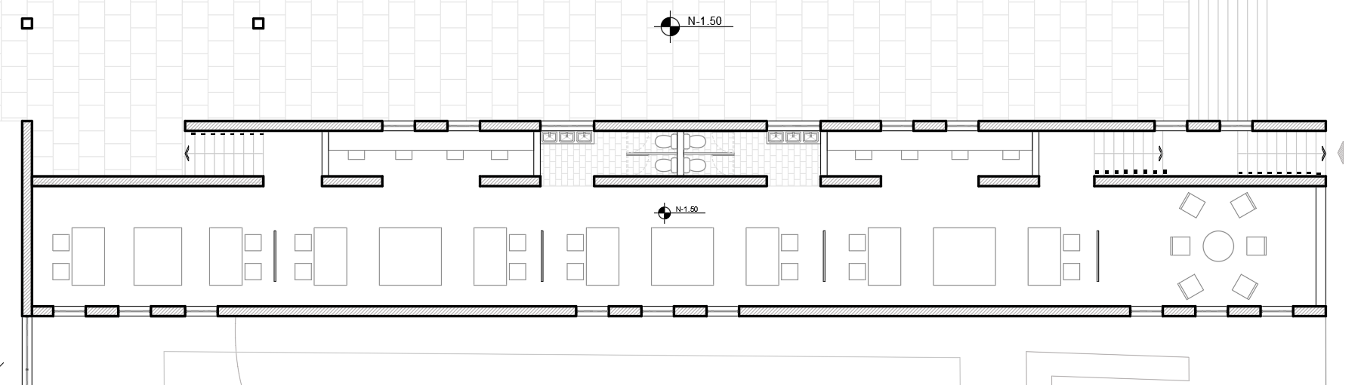





Planta Baja N-3.00

Slide 33




Planta N-4.50
Planta Baja N-1.50

Slide 34



Planta Baja N-1.50

Slide 35



Planta N-3.80

Slide 36




Planta N-1.50

Slide 37





Planta N-4.50

Slide 38



Planta N-4.50

Slide 39



Planta N-6.80

Slide 40


Planta N-9.80

Slide 41







Planta N-1.50

Slide 42




Planta N-4.50

Slide 43







Slide 44
https://www.youtube.com/watch?v=3KVGyzueKd8&t=2s

Slide 45

Revaloriza y reintegra una zona dentro del entorno urbano sin generar desinterés en el valor de los elementos que componen la identidad del territorio

Slide 46

Revitaliza el espacio deteriorado a través de actividades que se relacionen entre sí y dinamicen el territorio a partir de la conexión con los vestigios transformándose en una pieza más de estos.

Slide 47
Responde a las carencias del sector en el que desarrolla un sistema de actividades que potencien la relación con la red cultural de la ciudad haciendo que la zona de Pumapungo sea parte de la sociedad.

